Slide 1
Іван Франко
Підготувала
учениця VI-A класу
Полюхович Оксана

Slide 2
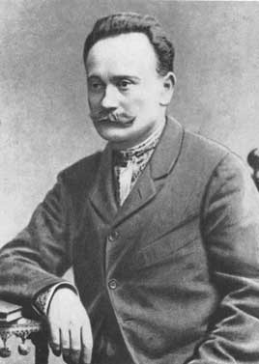
«Я син народу, що вгору йде»
Іван Франко
(1856 - 1916)

Slide 3
«Як не міг Леонардо да Вінчі бути тільки живописцем або тільки скульптором, так не народжений був Іван Франко на те, щоб усю силу свого розуму, темпераменту й талану спрямувати якимось одним річищем... Франко був народжений поетом, але він же був народжений і прозаїком, і ученим дослідником, і громадським діячем. Його творча діяльність нагадує складний і прекрасний поліфонічний твір: багато мелодій, багато контрастів, гострі поєднання звуків— але, зрештою, все зливається в світлу гармонію».
Максим Рильський

Slide 4
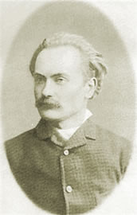
Іван Якович Франко - знакова постать вітчизняної та світової історії й культури.
Поет, прозаїк, драматург, вчений, етнограф, фольклорист, історик, філософ, соціолог, економіст, журналіст, перекладач, громадсько-політичний діяч.

Slide 5
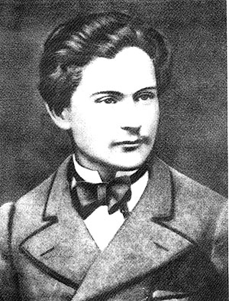
Іван Франко народився 27 серпня 1856-го року в селі Нагуєвичі Дрогобицького повіту у Східній Галичині, поблизуБорислава в родині заможного селянина-коваля Якова Франка. Мати, Марія Кульчицька, походила із зубожілого українського шляхетського роду Кульчицьких, гербу Сас, була на 33 роки молодшою за чоловіка. Свою селянську ідентичність, що виявлялась у подиву гідній працелюбності й невибагливості в побуті, Франко зберіг до кінця життя.

Slide 6
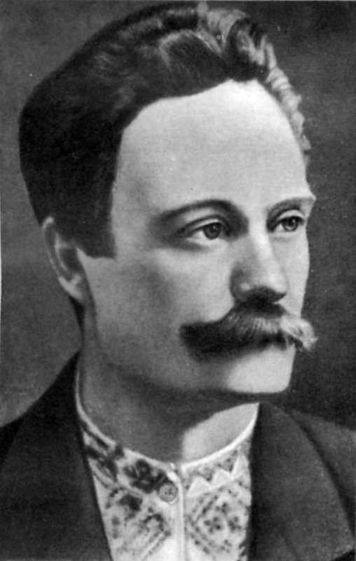
Навчався в Дрогобицькій гімназії, Львівському (філософський факультет), Чернівецькому та Віденському університетах. Брав участь у роботі студентського „Академічного гуртка" „Друг". За громадсько-політичну діяльність, яку було кваліфіковано як соціалістичну пропаганду, Франко чотири рази був ув'язнений австрійською владою (у 1877, 1880, 1889 і 1892).

Slide 7
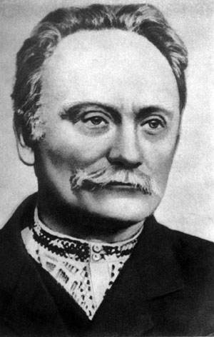
У 1870-1880-х Франко провадив активну журналістську та публіцистичну діяльність. Разом із М. Павликом видавав журнал „Громадський друг" та альманахи „Дзвін", і „Молот (1878), спільно з І. Болеєм - журнал „Світ" (1881-1882), із гуртком львівського студентства молодіжний журнал „Товариш" (1888).Співпрацював також у виданнях українських народовців: газеті „Діло (1883-1886), Журналах „Зоря"(у 1883-1886) та „Правда (1888); багатьох польських та австрійських часописах". Протягом 1894-1897 рр. редагував літературно-науковий журнал „Життє і слово".

Slide 8
1881-го року Франко став співвидавцем часопису «Світ», після закриття (1882) якого працював у редакції часопису «Зоря», газеті «Діло» (1883–1885). Зневірившись у співпраці з галицькиминародовцями, Франко спільно з діячами Старої Громади пробував заснувати власний незалежний орган («Поступ»); з цією метою двічі їздив до Києва — 1885 і 1886 року, зустрічався з громадсько-культурними діячами (Миколою Лисенком, Михайлом Старицьким, Єлисеєм Трегубовим, Павлом Житецьким тощо); познайомився зі своєю майбутньою дружиною Ольгою Хоружинською, у травні 1886 року взяв з нею шлюб у Павлівській церкві Колеґії Павла Галагана. Одруження Франка-галичанина з «українкою» сприймалося тодішніми киянами як уособлення духовної і політичної єдності Західної та Східної України.

Slide 9
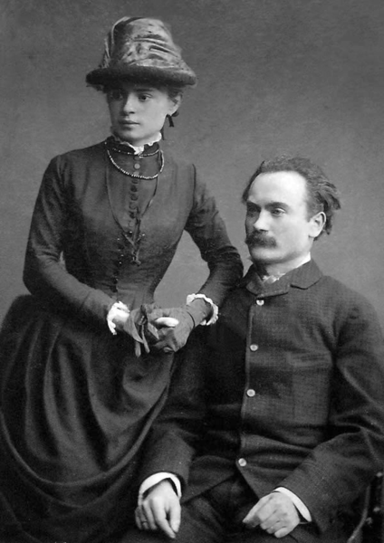
Іван Франко з дружиною Ольгою Хоружинською 1886 р.

Slide 10
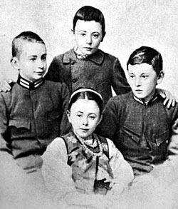
Діти Івана Франка

Slide 11
У 1899 р. Франко вийшов зі складу РУРП і став членом Української національно-демократичної партії. Завдяки підтримці М. Грушевського став дійсним (1899; 1904 - почесним) членом наукового товариства ім.. Т. Шевченка, відтак відійшов од активної політичної діяльності і присвятив себе літературній і науковій праці. Очолював філологічну секцію (1898-1901; 1903-1912) та етнографічну комісію НТШ (1898-1900; 1908-191); був співредактором журналу „Літературно-науковий вісник" ( 1898-1907; спільно з М. Грушевським та В. Гнатюком).

Slide 12
Громадська і творча діяльність, особисте життя Івана Франка тісно пов'язані з історією і культурою колишньою Станиславівщиною. На Прикарпаття привела його любов до подорожей, прагнення до пізнання світу, замилування красою природи. З Коломиєю пов'язані - громадська та політична діяльність (1893 р., виступ на перших зборах радикального політичного товариства „Народна воля", передвиборних зборах до Галицького сейму; видання журналу „Народ"); неодноразове ув'язнення письменника та літературна творчість.

Slide 13
За власним зізнанням Франка, значний вплив на його життя та творчість мали взаємини з жінками. Він пережив три глибокі кохання: до Ольги Рошкевич, Юзефи Дзвонковської та Целіни Журовської, кожне з яких знайшло вияв у художній творчості.

Slide 14
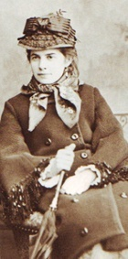
Першим сильним почуттям юного Франка було кохання до попівни Ольги Рошкевич. Вона мала добру освіту: володіла німецькою та французькою мовами, захоплювалася збиранням етнографічних матеріалів, мала друковані праці.
Батьки Ольги спочатку заохочували її дружбу з Іваном, сподіваючись, що він зробить блискучу кар'єру. Та після першого арешту та ув'язнення заборонили з'являтися в їхньому домі.

Slide 15
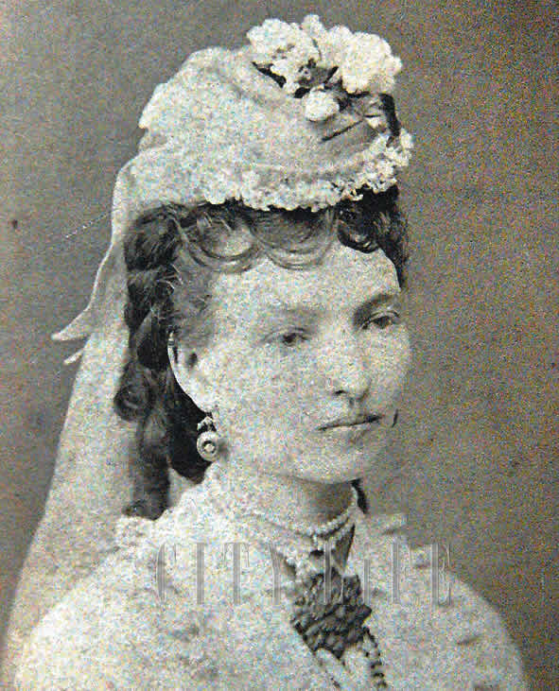
Ти одна моя правдивая любов,
Та, що не суджено в житті їй вдовольниться;
Ти найтайніший порив той, що бурить кров,
Підносить грудь, та ба - ніколи не сповниться.
Іван Франко

Slide 16
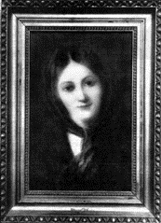
Про красу Юзефи Дзвонковської, її начитанність, передові й оригінальні погляди Іван Франко уперше почув від своїх польських друзів.
При зустрічі на Франка Юзефа справила сильне враження. Він відразу ж палко закохався. І вирішує, що після Ольги Рошкевич Юзефа саме та жінка, яка може йти поруч нього, може бути його дружиною.
Та Юзя не відповіла взаємністю. Він страждав.

Slide 17
Ти океан: маниш і потопляєш;
Ти рай, добутий за ціну оков.
Ти літо: грієш враз і громом убиваєш…
Іван Франко

Slide 18
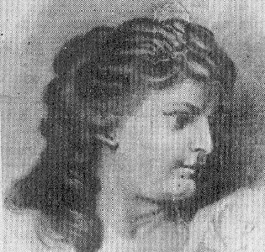
Одна із найромантичніших історій із життя уже одруженого Івана Франка - це його кохання до Целіни Журавської - дівчини з голівкою грецької богині. Він побачив її за прозаїчних обставин, за касовим віконцем пошти міста Львова. Він знов і знов приходив до пошти, щоб побачити її.
Але гордовита красуня не покохала "русина" з рудим волоссям.

Slide 19
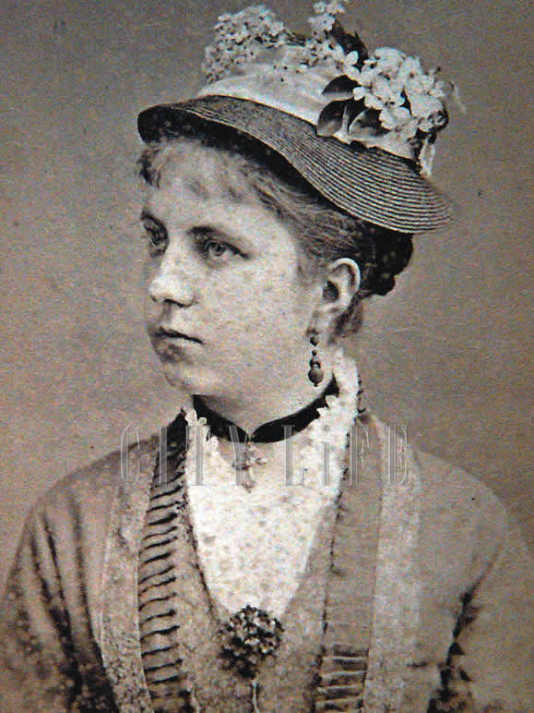
За що, красавице, я так тебе люблю,
Що серце треплеться в грудях несамовито,
Коли проходиш ти повз мене гордовито?
За що я тужу так, і мучусь, і терплю?
Іван Франко

Slide 20
Упродовж своєї більш ніж 40-літньої творчої активності Франко плідно працював як оригінальний письменник (поет, прозаїк, драматург) і перекладач, літературний критик, і публіцист, багатогранний учений - літературо-, мово-, перекладо- й мистецтвознавець, етнолог і фольклорист. Його творчий доробок, писаний українською, німецькою, польською, російською, болгарською мовами, за приблизними оцінками налічує кілька тисяч творів загальним обсягом понад 100 томів. Усього за життя Франка окремими книгами з'явилося понад 220 видань у т. ч. більш ніж 60 збірок його оригінальних і перекладних творів різних жанрів. Лише частина спадщини великого українського письменника опублікована в 50 томах, що є лише половиною творчого доробку І. Я. Франка. Але й при цьому вражають незвичайні здобутки: 7 томів оригінальної поезії, 6 - перекладної, 9 томів оригінальної прози, 2 томи драматичних творів.

Slide 21
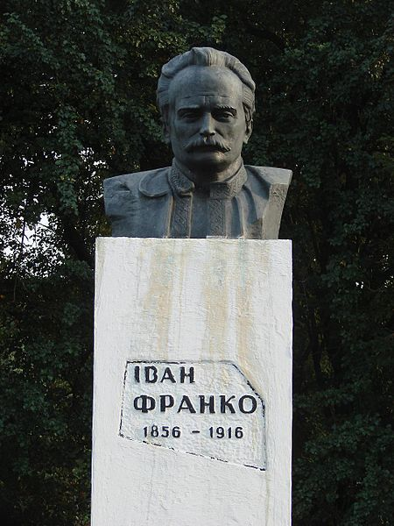
З 1908 року різко погіршився стан здоров'я. 28 травня 1916 року Іван Якович Франко помер. Похований на Личаківському кладовищі Львова.
Пам'ятник Івану Франку в с.Нагуєвичі

